Slide 1

Centre Ressources pour Intervenants
auprès d’Auteurs de Violences Sexuelles

Slide 2

Réseau de prise en charge
des violences sexuelles
Victimes
Auteurs
Professionnels
NATIONAL
LOCAL

Slide 3
Numéros d’urgence 112 et 114
VICTIMES
AUTEURS
PROFESSIONNELS
24h/24, 7j/7, 365j/an
NATIONAL
Notes:
Le 112 est le numéro d’appel d’urgence européen unique, disponible gratuitement partout dans l’Union européenne. On peut l’appeler pour toute urgence nécessitant une ambulance, les services d’incendie ou la police.
Le 114 est principalement destiné aux personnes sourdes et malentendantes, mais peut être utilisé par toute personne qui en a besoin. Il ne se substitue pas aux centres d'appel urgent existants (15, 17, 18, 112…) mais en permet l'accès aux personnes qui ne peuvent pas téléphoner.

Slide 4
Allô enfance en danger
119
VICTIMES
AUTEURS
PROFESSIONNELS
24h/24, 7j/7, 365j/an
allo119.gouv.fr
NATIONAL
Notes:
Le 119 est le numéro national dédié à la prévention et à la protection des enfants en danger ou en risque de l’être.
L’échange par tchat est également disponible sur le site.
L’affichage de ce numéro d’appel est obligatoire dans tous les lieux accueillant des mineurs (article L 226-8 du Code de l’action sociale et des familles).
Les problématiques de dangers gérées quotidiennement par les écoutants du 119 sont multiples : une majorité des appels concerne des violences subies par les enfants (violences psychologiques, physiques et sexuelles), notamment au sein de la famille ou en institution. Le 119 est également contacté pour d’autres problématiques de dangers.
allo119.gouv.fr

Slide 5
Maisons de la Justice et du Droit (MJD)
Points d'accès au droit (PAD)
VICTIMES
AUTEURS
PROFESSIONNELS
présence judiciaire de proximité
LOCAL
Notes:
Les maisons de la justice et du droit (MJD) assurent une présence judiciaire de proximité et concourent à la prévention de la délinquance, à l'aide aux victimes et à l'accès au droit. Les mesures alternatives de traitement pénal et les actions tendant à la résolution amiable des conflits peuvent y prendre place.
Afin d’assurer une présence judiciaire gratuite de proximité et de répondre aux besoins d’information juridique des usagers, les MJD reçoivent de nombreux intervenants : des magistrats qui peuvent être amenés à tenir des permanences ou des audiences, des éducateurs de la Protection Judiciaire de la Jeunesse, des conseillers d’insertion et de probation qui assurent le suivi des peines et l’aide aux sortants de prison, des conciliateurs pour régler les litiges civils, des délégués du procureur de la République et des médiateurs pour la mise en œuvre des mesures alternatives aux poursuites, des avocats, huissiers, notaires qui tiennent des consultations gratuites, des membres d’associations d’aide aux victimes, d’accès au droit ou de contrôle judiciaire, des délégués du médiateur de la République, etc.
À Paris, il existe également des Les points d'accès au droit (PAD) de la Ville de Paris, des lieux d'accueil permanent et gratuits permettant d'apporter une information de proximité sur leurs droits et devoirs aux personnes ayant à faire face à des problèmes juridiques ou administratifs.
Chaque point d'accès au droit organise des permanences d'accès au droit et des permanences juridiques spécialisées notamment en matière de droit de la famille, droit du travail, droit du logement, prévention des expulsions, droit des étrangers, lutte contre les discriminations, violences faites aux femmes...
Les permanences juridiques y sont tenues par des avocats, et des associations spécialisées, des conciliateurs...

Slide 6
Aide Sociale à l’Enfance
(ASE)
VICTIMES
AUTEURS
PROFESSIONNELS
prise en charge et accompagnement éducatif
NATIONAL
Notes:
L’Aide sociale à l’enfance (Ase) est un service du Département en faveur de l’enfance et des familles. Elle s’adresse aux familles qui ont des difficultés éducatives ou matérielles aigües. Contrairement à une idée reçue, l’intervention de l’Ase ne signifie pas systématiquement le retrait de l’enfant de sa famille.
Selon la situation familiale, l’Ase et ses partenaires peuvent apporter des aides aux familles qui ont besoin d’un accompagnement pour assurer l’éducation de leurs enfants.
La première étape de l’accompagnement de l’Aide sociale à l’enfance est l’élaboration d’un "Projet pour l’enfant" (PPE). Ce projet précise les actions qui seront menées auprès de l’enfant, des parents ou de l’environnement. Ce projet est construit et élaboré avec les parents, qui sont invité à des rendez-vous animés par le coordonnateur ou la coordonnatrice du projet pour l’enfant (une travailleuse ou un travailleur social de l’Aide sociale à l’enfance).

Slide 7
Protection Judiciaire de la Jeunesse
(PJJ)
VICTIMES
AUTEURS
PROFESSIONNELS
prise en charge et accompagnement éducatif
NATIONAL
Notes:
La direction de la protection judiciaire de la jeunesse est la direction de la justice des mineurs. Elle est chargée, dans le cadre de la compétence du ministère de la Justice, de l'ensemble des questions intéressant la justice des mineurs et de la concertation entre les institutions intervenant à ce titre. La direction de la protection judiciaire de la jeunesse (DPJJ) est la direction de la justice des mineurs.
À ce titre, elle contribue à l’élaboration et à l’application des textes concernant les mineurs délinquants et les mineurs en danger, elle apporte aux magistrats une aide permanente à la décision, elle met en œuvre les décisions des tribunaux pour enfants dans les 1 500 structures de placement et de milieu ouvert (217 structures d’Etat, 1 057 structures associatives habilitées et contrôlées) et assure le suivi éducatif des mineurs détenus, elle contrôle et évalue l’ensemble des structures publiques et associatives accueillant des mineurs sous mandat judiciaire.
Au quotidien, les professionnels de la PJJ mènent, en équipe pluridisciplinaire (éducateurs, assistants sociaux, psychologues, professeurs techniques, infirmières) et en partenariat avec d’autres ministères (Education nationale, Santé, culture, sports…) des actions d’éducation, d’insertion sociale et professionnelle au bénéfice des jeunes sous protection judiciaire (au pénal ou au civil) et de leur famille.

Slide 8
Unités Médico Judiciaire
(UMJ)
VICTIMES
AUTEURS
PROFESSIONNELS
sur réquisition des Officiers de Police Judiciaire (OPJ)
LOCAL
Notes:
Une Unité Médico-Judiciaire, aussi appelée UMJ, est un lieu où le médical collabore avec l’autorité judiciaire.
Elle réalise des actes de constatation médico-légale ou médicaux.
L’UMJ a un rôle d’analyse et de prise en charge des victimes, en vue de déterminer et chiffrer les conséquences physiques et psychologiques liées aux infractions subies, avec détermination éventuelle de l’ITT (Incapacité Temporaire de Travail).
Elle n’agit que sur réquisition des Officiers de Police Judiciaire (OPJ) ou de la justice et n’intervient qu’après la constitution de la plainte et avant la qualification des faits.
>>> Il existe depuis 2020 un Officier de Police Judiciaire (OPJ) de permanence à l’UMJ Hôtel Dieu, joignable au 01 87 27 66 36, ce qui permet de ne pas passer par un dépôt de plainte en amont de la visite aux UMJ.
>>> Depuis 2024, une victime de viol ou d’agression sexuelle prise en charge dans un hôpital de l’AP-HP pourra recevoir les soins urgents sur place, puis être réorientée sur rendez-vous vers des médecins de l’unité médico-judiciaire (UMJ) pour être examinée (pour conserver les preuves). Les victimes peuvent aussi bénéficier d’une consultation psychologique. Si elles déposent plainte ensuite, elles feront l’objet d’un autre examen complémentaire à l’UMJ.

Slide 9

Unité d'Accueil Pédiatrique Enfants en Danger
(UAPED)
VICTIMES
AUTEURS
PROFESSIONNELS
prise en charge pédiatrique en urgence, parfois salle d’audition
LOCAL
Notes:
L'unité d'accueil pédiatrique des enfants en danger est une unité pédiatrique spécialisée qui accueille les enfants et les adolescents pour une évaluation, à la demande de la famille ou d'un professionnel.
En un seul lieu, l'enfant peut rencontrer l'ensemble des professionnels nécessaires au parcours judiciaire, évitant de nombreux déplacements entre les services, réduisant son stress et favorisant une prise en charge efficace.
Une collaboration avec les forces de l'ordre permet aux services de police et de gendarmerie de réaliser les auditions de mineurs dans un environnement sécurisant pour la victime.
C'est une équipe pluridisciplinaire pouvant réunir pédiatres, psychologues, pédopsychiatres, puériculteurs, assistants sociaux, chirurgiens infantiles, secrétaires, pédiatres légistes, etc.
Ils travaillent en collaboration avec la CRIP et la Brigade des mineurs. Financement ARS.
Elle est référente pour le repérage et le diagnostic des situations de violences faites aux enfants et aux adolescents.
À Paris, CHU pédiatriques parisiens :
l’hôpital Robert Debré AP-HP,
l’hôpital Trousseau AP-HP,
l’hôpital Necker-Enfants malades AP-HP,
l’hôpital Hôpital Antoine-Béclère de Clamart,
l’hôpital Bicêtre AP-HP du Kremlin-Bicêtre
À Paris intra-muros, les unités Debré, Necker et Antoine-Béclère disposent d’une salle d’audition « Mélanie ».
Objectif : 1 UAPED / département
—
Les unités Débré et Trousseau sont aussi des EPRED.
Au niveau régional, en Île-de-France, il y a deux EPRED : Équipe Pédiatrique de Référence « Enfance en Danger » (EPRED), qui ont la mission de former les professionnels au repérage de l'enfance en danger.

Slide 10

Centres médico-psychologiques
(CMP)
VICTIMES
AUTEURS
PROFESSIONNELS
sectorisés
LOCAL
Notes:
Le Centre médico-psychologique (CMP) est un lieu de soin public sectorisé proposant des consultations médico-psychologiques et sociales à toute personne en difficulté psychique. Il existe des CMP pour enfants et adolescents et des CMP pour adultes.
Les personnes sont accompagnées par une équipe pluri-professionnelle qui regroupe des soignantes et des soignants (psychiatres, psychologues, infirmières et infirmiers, orthophonistes, etc.), des professionnels du social (assistantes et assistants de service social, éducatrices et éducateurs, etc.).
Si besoin, les personnes sont orientées vers des structures adaptées (centre d’accueil thérapeutique à temps partiel, hôpital de jour, unité d’hospitalisation psychiatrique).
Chaque personne, en fonction de son lieu d’habitation, dépend d’un CMP particulier avec qui elle peut prendre contact directement. Les consultations en CMP sont gratuites ; elles sont entièrement financées par la sécurité sociale.

Slide 11

Centre National de Ressources et Résilience
Cn2r
VICTIMES
AUTEURS
PROFESSIONNELS
cn2r.fr
NATIONAL
Notes:
Le Cn2r améliore et diffuse les connaissances sur les psychotraumatismes et la résilience grâce au partage des savoirs scientifiques et expérientiels.
Les centres régionaux du psychotraumatisme (CRP)
Un centre régional du psychotraumatisme est un dispositif de prise en charge globale – accueil, orientation et traitement – des personnes souffrant d’un trouble de stress post-traumatique (TSPT). Formées au psychotraumatismes, les équipes de professionnels proposent les soins les mieux adaptés à chaque personne à l’épreuve d’un évènement traumatisant.
En 2022, 17 centres et leurs antennes couvrent la totalité des régions de France. Le Cn2r a pour mission de coordonner ces centres afin de les accompagner dans leur développement et leurs projets.
En Île-de-France, il y a 2 centres régionaux du psychotraumatisme (CRP) :
le Centre Régional du Psychotraumatisme de Paris Centre et Sud (CRPPCS) couvre le département Parisien ainsi que le sud de l’Ile-de-France (APHP Hôtel-Dieu) ;
l’unité spécialisée en accompagnement du psychotraumatisme (USAP) du CHI Robert Ballanger (Aulnay-sous-Bois, 93) est un dispositif de soins du Centre régional du psychotraumatisme Paris Nord (CRPPN) qui couvre le nord de l’Ile-de-France.

Slide 12

Consultation de Prévention et de Soin de la Violence
à caractère Sexuel (CPSVS)
VICTIMES
AUTEURS
PROFESSIONNELS
Majoritairement sous soins pénalement ordonnées
LOCAL
Notes:
28 rue Pouchet / 75017 Paris / 01 53 06 37 57
La Consultation de Prévention et de Soins de la Violence à caractère Sexuel (CPSVS) a été créée en 1992. Elle est devenue une unité fonctionnelle rattachée au pôle G20-21 et est située dans les locaux du HDJ Pouchet.
En 2022, la file active est d’environ 143 patients. La CPSVS est intersectorielle et reçoit des patients de Paris et région parisienne
L’équipe accueille et prend en charge les auteurs de tout type d’infraction à caractère sexuel. La population reçue est majoritairement sous soins pénalement ordonnés. Les soins s’organisent alors dans un cadre législatif des plus précis :
Obligation de soins dans le cadre d’un placement sous contrôle judiciaire prononcé par le juge d’instruction à l’encontre du mis en examen.
Obligation de soins post-sentencielle dans le cadre d’un suivi de mise à l’épreuve.
Injonction de soins dans le cadre du Suivi Socio-Judiciaire prévu par la Loi Guigou du 17 juin 1998.
L’équipe reçoit également les personnes dont la démarche est spontanée ou incitée par l’entourage, notamment pour des raisons préventives.
L’inscription pénale du soin représente un garant du déploiement d’un cadre thérapeutique adapté à la configuration psychique de ces sujets. Il est possible de développer des stratégies thérapeutiques qui sont différentes selon la temporalité judiciaire conjuguée à la prise en charge ambulatoire.
On observe un large polymorphisme clinique chez les auteurs de comportements sexuels violents. Ainsi, aucune organisation psychopathologique particulière ne peut revendiquer le monopole des conduites violentes sexuelles.

Slide 13

Consultation externe du
Service Médico-Psychologique Régional (SMPR)
VICTIMES
AUTEURS
PROFESSIONNELS
Majoritairement sous soins pénalement ordonnées
LOCAL
Notes:
1 rue Cabanis / 75014 Paris / 01 45 65 62 31
Le Service Médico-Psychologique Régional (SMPR) de Fresnes est un secteur de psychiatrie en milieu pénitentiaire rattaché à l’hôpital Paul Guiraud de Villejuif. Il assure les soins des personnes détenues au centre pénitentiaire de Fresnes.
Unités fonctionnelles
Plusieurs unités fonctionnelles composent le SMPR :
4 unités de consultations ;
1 unité de psychiatrie de liaison avec l’établissement public de santé national de Fresnes assurant les soins somatiques de personnes hospitalisées ;
1 unité d’hospitalisation en psychiatrie intra-pénitentiaire destinée aux personnes présentant des troubles psychiatriques et acceptant les soins ;
1 centre de soins spécialisé aux toxicomanes (CSAPA) destiné aux détenus addictifs et poly-addictifs recevant ou non un traitement de subtitution ;
1 secteur d’activité intra-pénitentiaire, comportant une consultation externe, situé à l’hôpital Paul Guiraud. Il s’adresse aux sortants de prison avec et sans obligation judiciaire de soins et assure les interventions médicales et psychologiques dans 3 centres de peine dit aménagés : le quartier de semi-liberté de Fresnes, un centre de semi-liberté et un centre de peine aménagé à Villejuif.
Missions
Les missions statutaires sont les suivantes :
accueil des arrivants de liberté ;
prise en charge et suivi psychiatrique et psychologique des personnes détenues qui relèvent des ces soins ;
soins spécifiques aux toxicomanes ;
soins spécifiques aux auteurs d’actions sexuelles assurés dans l’unité d’hospitalisation et dans les unités de consultations et à la consultation externe ;
hospitalisation en milieu psychiatrique hospitalier des personnes détenues présentant des troubles psychiatriques graves et refusant les soins ;
préparation à la libération des personnes détenues suivies psychiatriquement en collaboration avec la justice, les structures sociales et les secteurs de psychiatrie ;
prévention du suicide en détention ;
assurer la permanence chez les personnes détenues précédemment suivies par un secteur et dans le cadre de l’orientation psychiatrique à la sortie. A ce titre, il existe des liens étroits avec les secteurs de psychiatrie concernés et l’unité de malades difficiles Henri Colin à Villejuif.
UHSA - Unité Hospitalière Spécialement Aménagée Paul Verlaine
L’UHSA est une structure du groupe hospitalier Paul Guiraud dont la mission est d’accueillir les personnes détenues nécessitant des soins psychiatriques 24 heures sur 24. Installée au sein de l'hôpital de Villejuif et bénéficiant donc de l’ensemble du dispositif médical et technique du site hospitalier (fédération de soins somatiques, pharmacie, cuisine, blanchisserie…), elle permet des hospitalisations en soins consentis, mais également sur décision du représentant de l'Etat.
L’UHSA accueille des patients, hommes et femmes à partir de 16 ans, au sein de trois unités spécifiques.
Les personnels soignants et pénitentiaires travaillent en étroite collaboration pour assurer soins et sécurité, chacun ayant un rôle bien défini.
Le personnel pénitentiaire comprend :
des personnels de surveillance qui assurent la sécurité des biens et des personnes ainsi que le contrôle de l’enceinte. Ils peuvent également intervenir dans les unités d'hébergement.
des personnels d’insertion et de probation (SPIP) qui organisent en lien avec le travailleur social du groupe hospitalier la préparation de la sortie et les mesures d’individualisation des peines.
L’équipe médicale et soignante vous prodigue tout au long de votre séjour les soins requis par votre état de santé.
Elle compte 120 professionnels : psychiatres, médecin généraliste, cadres de santé, infirmiers, aides-soignants, agents des services hospitaliers, psychologues, ergothérapeutes, psychomotriciens, travailleurs sociaux, personnels administratifs et ambulanciers.

Slide 14

Unité de psychiatrie & de psychologie légales
UPPL 93 - EPS Ville-Evrard
VICTIMES
AUTEURS
PROFESSIONNELS
Majoritairement sous soins pénalement ordonnées
LOCAL
Notes:
202, avenue Jean Jaurès / 93332 Neuilly-sur-Marne / 01 43 09 31 50
Rattaché au CRIAVS IDF Nord-Est.
- Dispositif d’évaluation et de soins
- Consultation spécifique pour la prévention et le traitement
de la violence
Consultation non sectorisée
- Toute personne souhaitant un soutien dans un cadre préventif
- Toute personne auteur ou victime de violence (sexuelle,
conjugale ou sur personne)
- En soins pénalement ordonnés, à tout moment de la
procédure pénale : contrôle judiciaire, sursis mise à l’épreuve,
suivi socio-judiciaire
- En soins librement consentis
Consultation à destination des adultes
Un premier rendez-vous d’accueil : pour faire le point sur la situation
de la personne
Une évaluation pluridisciplinaire : pour explorer l’ensemble des
problématiques
À l’issue de cette évaluation, plusieurs types de prise en charge
peuvent être proposés :
- Prises en charge individuelles (par un ou plusieurs
thérapeutes)
- Prises en charge groupales
- Réorientation vers d’autres professionnels
Différentes modalités de soins sont utilisées :
- Entretiens psychothérapeutiques
- Médiations à expression verbale
- Rencontres et travail avec les familles
- Traitements médicamenteux

Slide 15

Unité de psychiatrie & de psychologie légales
UPPL 78 - Yvelines
VICTIMES
AUTEURS
PROFESSIONNELS
Majoritairement sous soins pénalement ordonnées
LOCAL
Notes:
2 bis Avenue de Saint Germain / 78370 PLAISIR / 01 30 81 87 56
Centre Hospitalier Jean-Martin Charcot
L’APPL78 (Antenne de Psychiatrie et de Psychologie Légales des Yvelines) est une structure de soins intersectorielle et spécialisée dans la Prise en Charge Médico-psychologique des Violences Sexuelles et des Violences Conjugales (Auteurs comme Victimes).
Modalités de Prise en Charge :
La prise en charge se fait sous forme de psychothérapie individuelle ou de groupes de parole spécifiques,
L’équipe est multidisciplinaire composée de psychiatre et de psychologues à valence psychocriminologique.

Slide 16

Centre intersectoriel de soins pénalement ordonnés
CISPéO
VICTIMES
AUTEURS
PROFESSIONNELS
Majoritairement sous soins pénalement ordonnées
LOCAL
Notes:
Groupe hospitalier Paul Guiraud (GHPG) / 54, avenue de la République BP 20065 / 94806 Villejuif Cedex / 01 42 11 72 68
Le centre intersectoriel de soins pénalement ordonnés CISPéO Service médico-psychologique régional de Fresnes Pôle Patients sous Main de Justice (SMPR-UHSA) , GH Paul-Guiraud
Le centre intersectoriel de soins pénalement ordonnés CISPéO a ouvert le 11 février 2019, situé au sein de l’hôpital Paul Guiraud à Villejuif (94), sur le site de l’ancien pavillon 16, le centre intersectoriel de soins pénalement ordonnés (CISPéO) accueille du lundi au vendredi des patients placés sous main de justice en milieu libre.
Unité fonctionnelle du SMPR de Fresnes, le CISPéO succède à la consultation post-pénale ouverte en 2003, avec les mêmes missions d’accompagnement et de soins.
Réalisées dans un cadre pluridisciplinaire, les prises en charge individuelles et de groupe, ont pour vocation principale le travail autour du passage à l’acte.
Elles s’inscrivent ainsi dans la prévention de la récidive.
Des locaux adaptés et agrandis permettent désormais à l’équipe du CISPéO d’accueillir correctement son public. Une salle est prévue pour pouvoir mettre en place des groupes thérapeutiques pour agresseurs sexuels, pratique acquise depuis une douzaine d’années au SMPR mais qui ne pouvait être réalisée à la Consultation Externe du fait de l’exiguïté des lieux.
L’offre de soin faite aux patientes et patients sous main de justice en milieu libre, en soins pénalement ordonnés, concerne bien évidemment l’ensemble des patients du GHT, et notamment ceux suivis par les CMP qui y sont afférents.

Slide 17

CMP Adultes La Garenne-Colombes
Centre de ressource APPL
VICTIMES
AUTEURS
PROFESSIONNELS
Majoritairement sous soins pénalement ordonnées
LOCAL
Notes:
3 rue de l’Aigle / 92250 La Garenne-Colombes / 01 46 49 16 40
Prise en charge individuelle et en groupe.
Principalement des soins pénalement ordonnés.

Slide 18
Centres de prise en charge
des auteurs de violences conjugales (CPCA)
VICTIMES
AUTEURS
PROFESSIONNELS
associatif
LOCAL
Notes:
Les Centres de suivi et de Prise en Charge des Auteur.e.s de violences conjugales mettent en œuvre un accompagnement psychologique et/ou social pour toute personne, venant de manière volontaire ou sur orientation judiciaire.
Ils sont financés en partie par le Ministère chargé de l’Egalité entre les femmes et les hommes, de la diversité et de l’égalité des chances.
Les équipes sont pluridisciplinaires.
L’objectif est d’engager les auteurs de violences conjugales dans un processus de responsabilisation et de changement, et de lutter contre la récidive.
En fonction des lieux, ils peuvent proposer des groupes de paroles, des entretiens individuels avec psychologue ou travailleur social, des stages/actions de responsabilisation, des accompagnements thérapeutiques et médicaux, ou socio-professionnels.

Slide 19
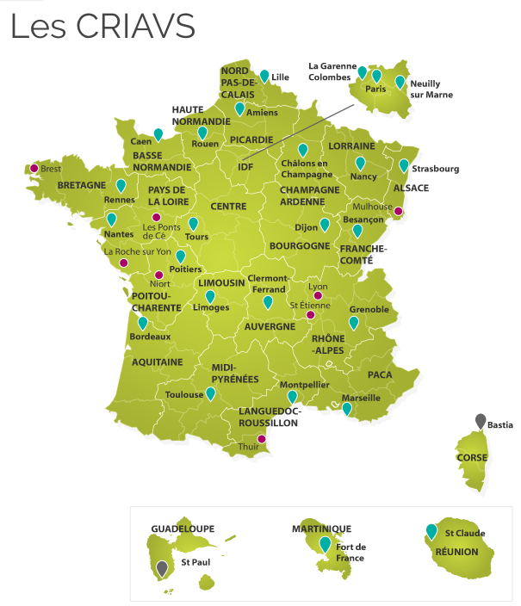

Centres Ressources pour Intervenants
auprès d’Auteurs de Violences Sexuelles
VICTIMES
AUTEURS
PROFESSIONNELS
33 CRIAVS et délégations
NATIONAL
Notes:
Les Centres Ressources pour les Intervenants auprès des Auteurs de Violences Sexuelles (CRIAVS) sont des structures de service public placées sous la responsabilité du Ministère des Solidarités et de la Santé et sont rattachées à des établissements de santé. Leurs équipes sont pluridisciplinaires (plus de 15 corps de métier représentés), essentiellement composées de professionnels de la santé mentale.
Leurs actions s’adressent à tout professionnel ou toute institution concernés par la problématique des violences sexuelles, notamment dans les champs suivants : Santé, Justice, Socio-Educatif, Education Nationale, Formation, Enseignement supérieur, Sécurité publique…
ffcriavs.org

Slide 20
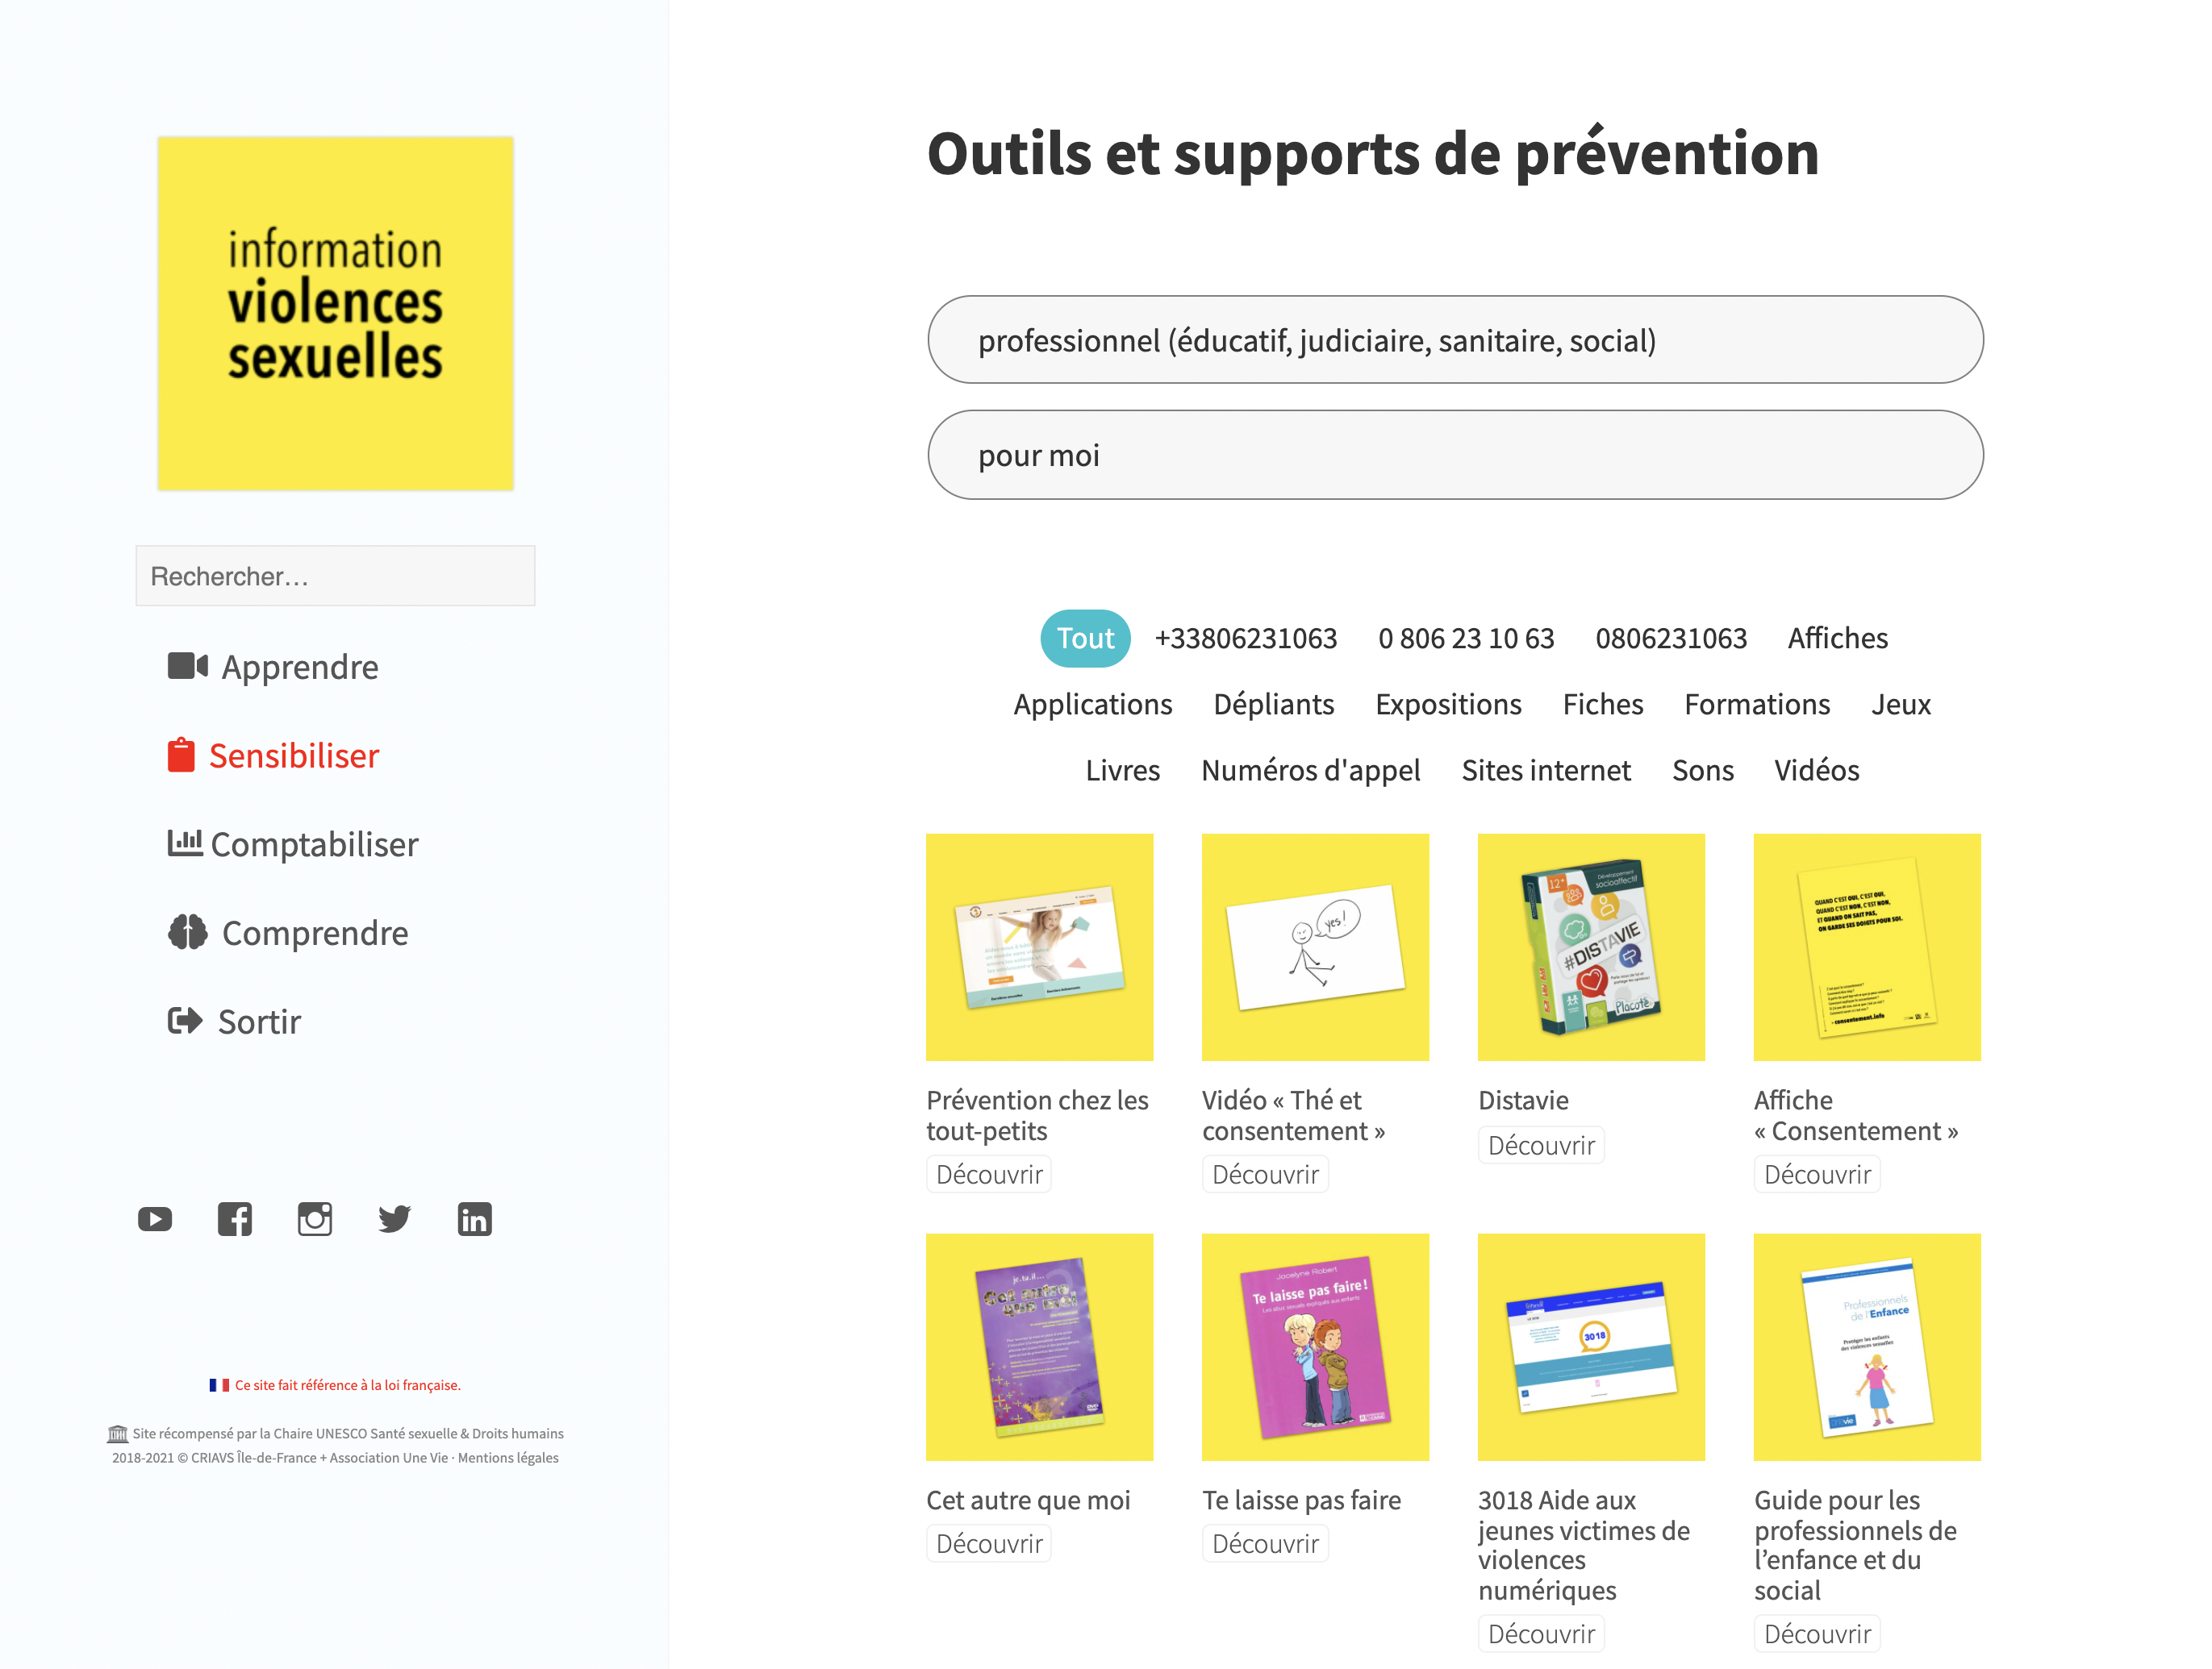
Violences-Sexuelles.info
VICTIMES
AUTEURS
PROFESSIONNELS
information et outils
NATIONAL
Notes:
Plateforme d’information destinée aux professionnels et au public, créée par le CRIAVS Île-de-France et l’Association Une Vie, propose des informations sur les violences sexuelles et leur prise en charge (vidéos, définitions), des informations statistiques, et des outils de prise en charge et de prévention des violences sexuelles.
Vous retrouverez sur ce site une partie des structures d’aide présentées ici.
Violences-Sexuelles.info

Slide 21

Service Téléphonique d’Orientation et de Prévention (STOP)
destiné aux personnes attirées sexuellement par les enfants
VICTIMES
AUTEURS
PROFESSIONNELS
0 806 23 10 63 (appel confidentiel, non surtaxé)
NATIONAL
Notes:
La Fédération française des Centres Ressources pour Intervenants auprès d’Auteurs de Violences Sexuelles (FFCRIAVS) a mis en place le Service Téléphonique d’Orientation et de Prévention (S.T.O.P) à destination des personnes attirées par les enfants pour éviter tout passage à l’acte. Le numéro est le 0 806 23 10 63.
Lorsque les personnes (femmes, hommes, adolescentes, adolescents) appellent ce numéro (confidentiel et non surtaxé), ils sont mis en communication avec des professionnels de santé bienveillants, formés pour les orienter, si nécessaire, vers une aide adaptée.
dispositifstop.fr

Slide 22
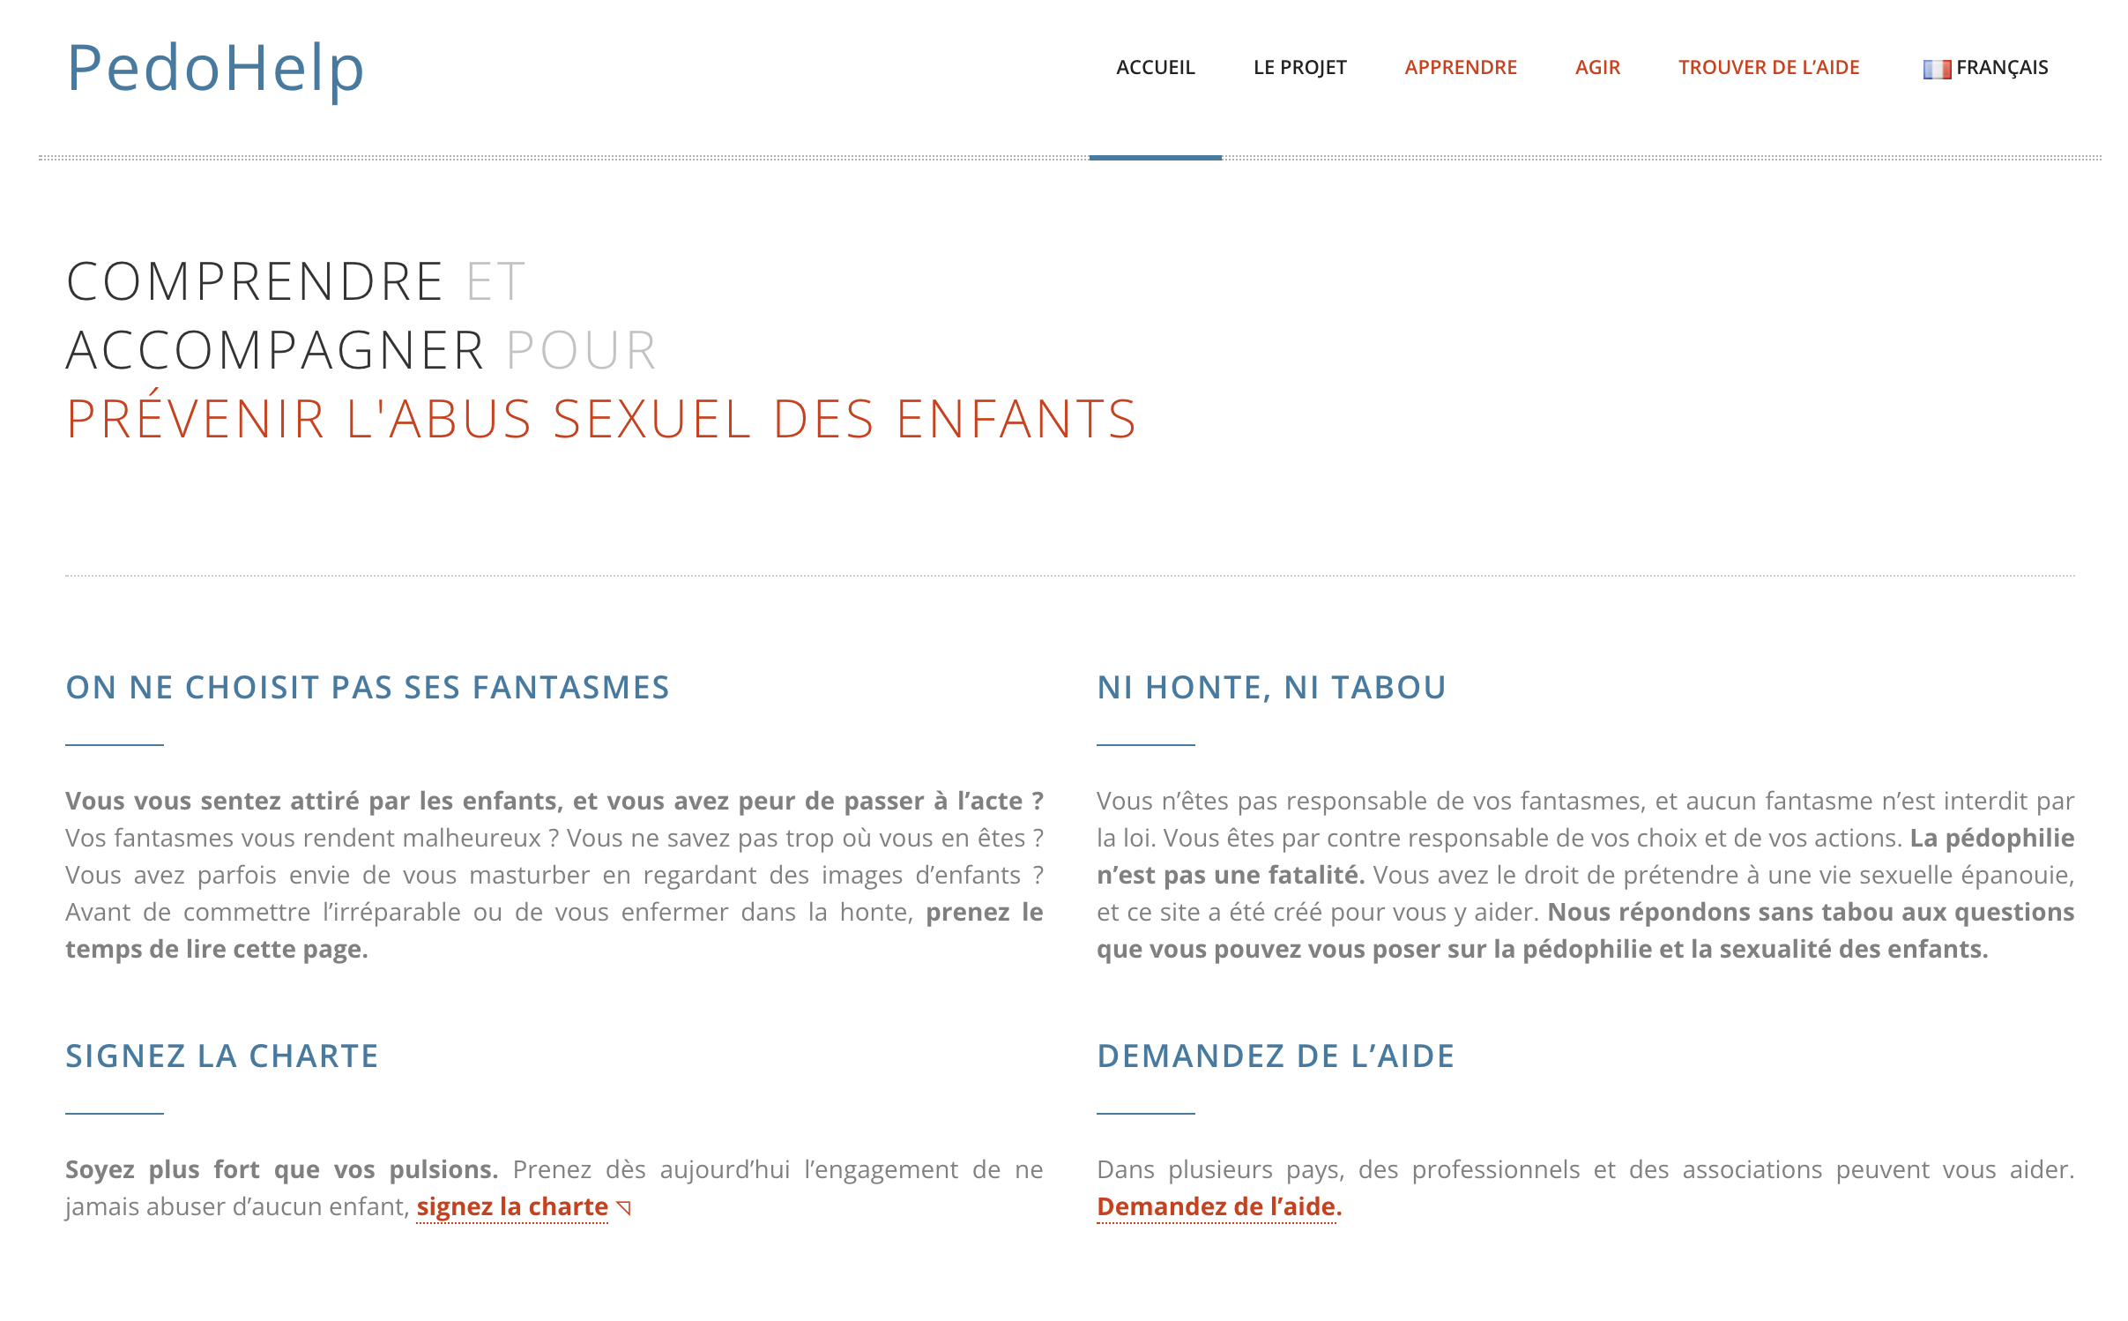
PedoHelp
VICTIMES
AUTEURS
PROFESSIONNELS
pedo.help
NATIONAL
Notes:
Proposé par l’Association Une Vie, le site internet PedoHelp® permet de délivrer des messages de prévention à tout un chacun, et particulièrement aux personnes qui se sentent attirées par les enfants.
Des messages permettent en trois temps de déculpabiliser (pour sortir du déni et permettre une introspection), de limiter (en rappelant les risques et les conséquences d’un passage à l’acte), et d’inciter à demander de l’aide auprès de professionnels lorsque la personne concernée en ressent le besoin.
Une charte de non passage à l’acte permet aux visiteurs du site de la signer en ligne, ou aux professionnels (psychiatres, psychologues, CPIP, avocats…) de s’en inspirer pour écrire une version personnalisée avec une personne suivie.
Le site est disponible dans plus de 30 langues.
pedo.help

Slide 23
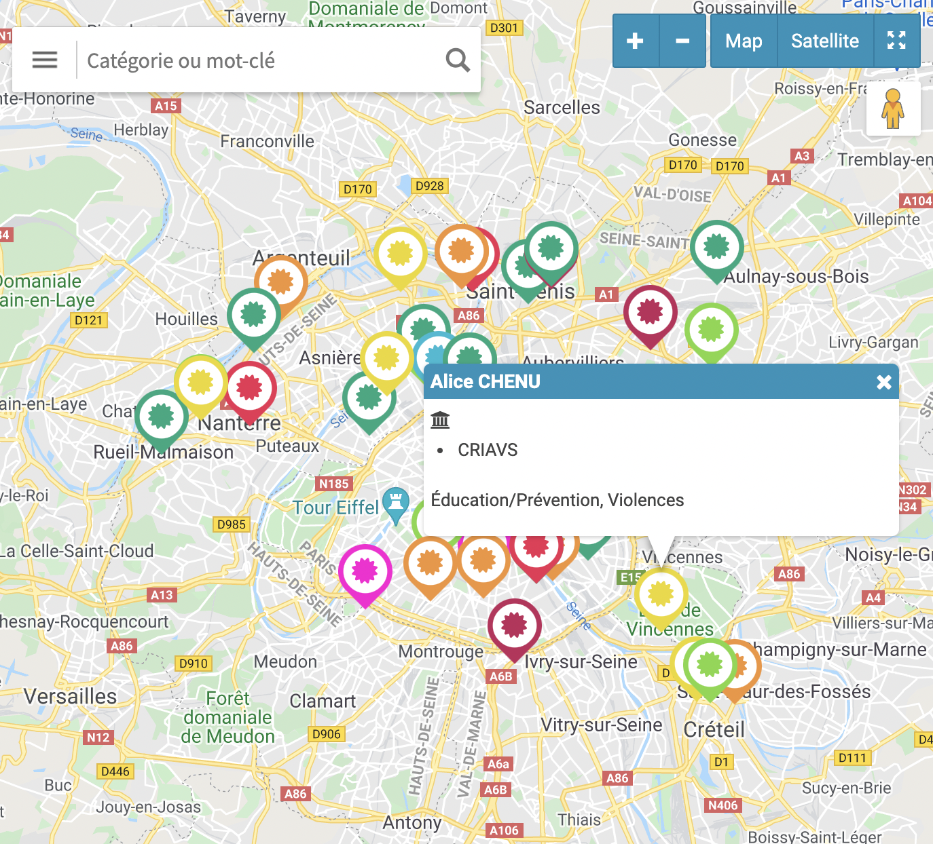
Réseau de santé sexuelle publique
VICTIMES
AUTEURS
PROFESSIONNELS
santesexuelle.org
LOCAL
Notes:
Cette cartographie a pour objectif d'améliorer la visibilité de l’offre de soin en santé sexuelle.
Les professionnels figurant sur cette carte sont adhérents ou ont adhéré à l’association Réseau de santé sexuelle publique (RSSP). Tous ont attesté sur l'honneur de respecter la charte de santé sexuelle publique.
santesexuelle.org

Slide 24
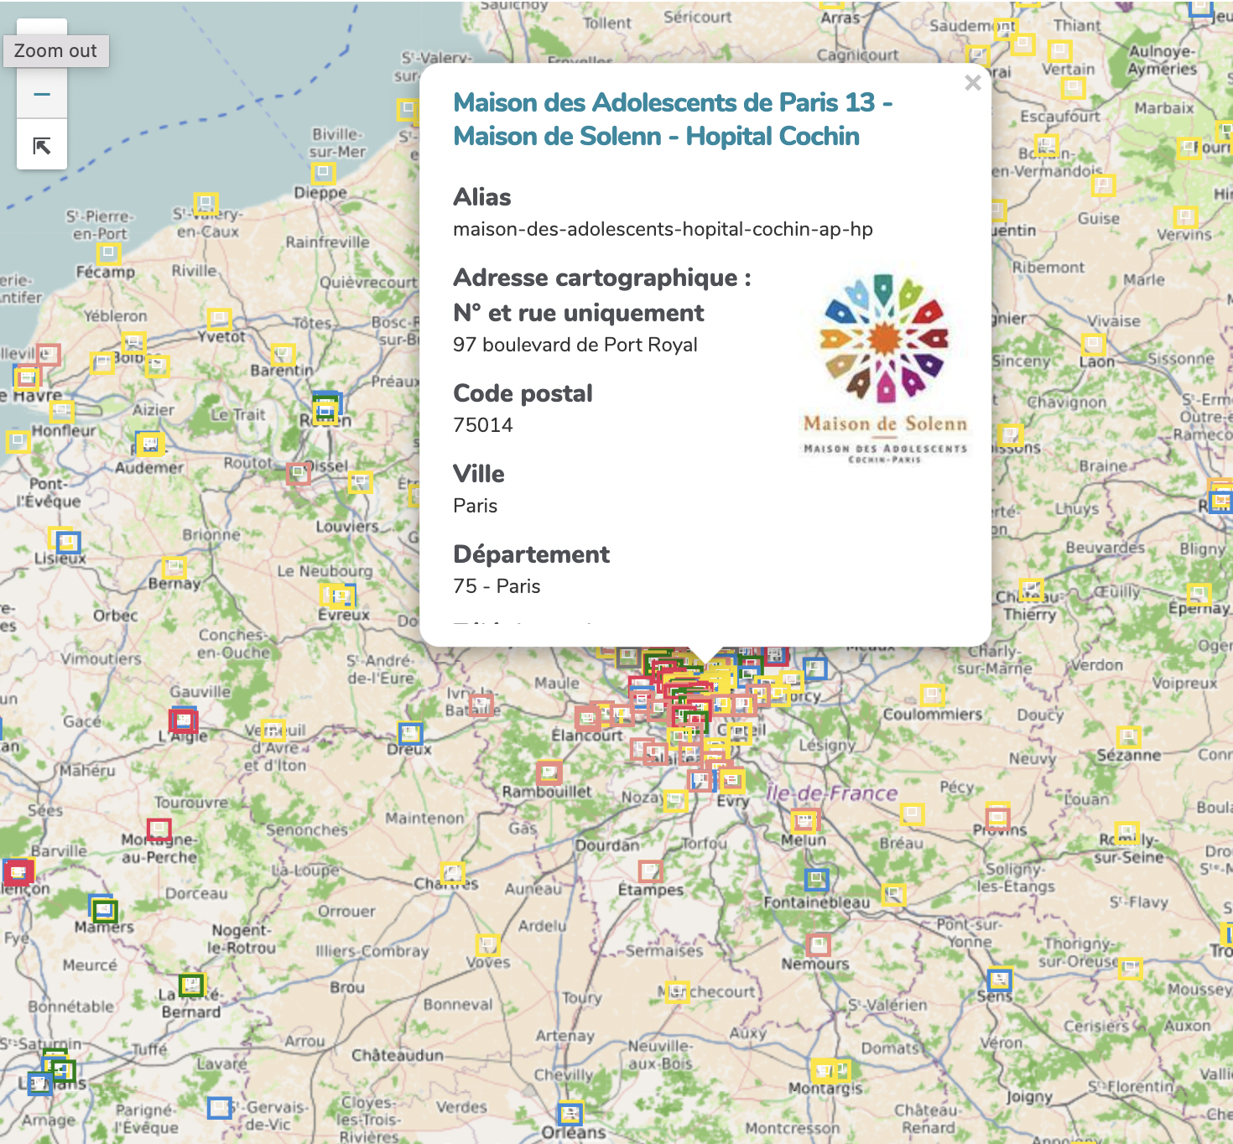
Réseau santé jeunes
VICTIMES
AUTEURS
PROFESSIONNELS
cartosantejeunes.org
LOCAL
Notes:
Cette cartographie est destinée aux jeunes de 11 et 25 ans recherchant un lieu d’écoute gratuit et anonyme.
Les lieux proposés sur ce site sont avant tout destinés aux adolescents et aux jeunes adultes (11 à 25 ans). On y trouve principalement des Espaces Santé Jeunes (ESJ), des Points Accueil-Ecoute Jeunes (PAEJ), des Maisons des Adolescents (MDA), des Consultations Jeunes Consommateurs (CJC), des Missions Locales (ML) qui assurent un accueil généraliste ou spécialisé sur les questions liées à la santé des jeunes.
Dans ces lieux, l’accueil est facile, libre d’accès, non stigmatisant, confidentiel, gratuit et sans condition. L’écoute et les consultations qui y sont proposées permettent d’entendre les questionnements et les souffrances des jeunes : mal-être, nutrition, sexualité, relations, addiction, harcèlement…
Ces lieux permettent également un accès facilité aux droits des jeunes, ainsi qu’aux services de prévention et de soins.
Ils peuvent être également des lieux ressources pour les parents et les professionnels travaillant avec les jeunes.
cartosantejeunes.org

Slide 25
Plateforme de signalement
de violences sexuelles ou sexistes
VICTIMES
AUTEURS
PROFESSIONNELS
service-public.fr/cmi
NATIONAL
Notes:
Le gouvernement français a mis en place un service de messagerie instantanée (chat) qui permet de dialoguer en direct avec un personnel de police ou de gendarmerie. Le service est ouvert 24h/24 et 7j/7.
À tout moment, l’historique de discussion pourra être effacé de votre ordinateur, téléphone portable ou tablette.
service-public.fr/cmi

Slide 26
Parcours Victimes
VICTIMES
AUTEURS
PROFESSIONNELS
parcours-victimes.fr
NATIONAL
Notes:
Le site Parcours Victimes a été conçu pour aider les mineurs et les majeurs victimes de violences physiques, sexuelles ou psychologiques. Développé par France Victimes et le Fonds de Garantie des Victimes, il permet de présenter les principales étapes d’un parcours, depuis des violences subies jusqu’à une éventuelle indemnisation.
Ce site apporte des informations générales, en complément de celles plus personnalisées que les personnes victimes pourraient obtenir auprès d’autres professionnels (forces de l’ordre, professionnels du droit et de la justice, assistants sociaux, associations d’aide aux victimes, etc.)
parcours-victimes.fr

Slide 27
Numéro d’aide aux victimes
116 006
VICTIMES
AUTEURS
PROFESSIONNELS
7j/7, 365j/an
france-victimes.fr
NATIONAL
Notes:
Le 116006 est un numéro gratuit ouvert 7 jours sur 7, 365 jours par an. Il permet à toute personne qui s’estime victime d’une infraction (notamment d’atteinte aux personnes) ou d’une catastrophe naturelle d’être aidée par un professionnel, en temps réel dans le respect de son anonymat.
Les missions du 116006 sont :
– Accueillir et diriger toutes les victimes, quels que soient la personne, sa nationalité et son lieu de résidence, vers le réseau associatif d’aide aux victimes et les services spécialisés à vocation nationale en protégeant son anonymat et sa confidentialité.
– Diriger les victimes d’actes de terrorisme et d’accidents collectifs vers les numéros et structures d’information et de prise en charge spécialement mis en place par les pouvoirs publics.
Le 116006 est un numéro plus court, plus facilement mémorisable, harmonisé en Europe. En composant depuis la France le 116 006, les victimes accèderont aux services de France Victimes. Pour les Français à l’étranger, ils pourront joindre cette même plateforme en composant le 00 33 1 80 52 33 76 ou depuis leur téléphone portable le +33 1 80 52 33 76.
Pour compléter le dispositif téléphonique du 116006, France Victimes met à disposition des victimes une adresse mail : victimes@france-victimes.fr.
france-victimes.fr

Slide 28
Numéro d’aide aux victimes
3919
VICTIMES
AUTEURS
PROFESSIONNELS
24h/24, 7j/7, 365j/an
arretonslesviolences.gouv.fr
NATIONAL
Notes:
Le 3919 est une plateforme téléphonique d’écoute, d’information et d’orientation destinée aux victimes de violences sexistes et sexuelles. C’est un dispositif d’écoute anonyme. Les personnes qui le souhaitent peuvent appeler ce numéro pour s’informer sur les violences conjugales, la loi, les démarches permettant de déposer plainte, les formalités pour trouver un lieu d’accueil, etc.
Ce numéro oriente les appelants vers les acteurs et dispositifs appropriés. Il couvre l’intégralité du territoire français, y compris les Outre-mer.
Le site internet arretonslesviolences.gouv.fr propose un kit de prévention des violences sexuelles destiné aux professionnels.
arretonslesviolences.gouv.fr

Slide 29
Souffrance Prévention du Suicide
3114
VICTIMES
AUTEURS
PROFESSIONNELS
confidentiel et gratuit
NATIONAL
Notes:
Partout en France, la ligne 3114 est un guichet privilégié d’entrée dans les dispositifs de prévention du suicide. Confidentielle et gratuite, elle permet de répondre aux besoins immédiats des personnes en recherche d’aide : écoute, évaluation, intervention, urgence, orientation ou suivi de crise. Elle s’adresse également aux professionnels en contact avec des personnes en détresse ou en quête d’information sur le suicide et sa prévention.
Si les intervenants du centre régional sont tous en ligne, l’appel est mis temporairement en attente ou transféré au centre disponible le plus proche. Au niveau national, tous les centres sont connectés et partagent un même annuaire de ressources afin d’apporter une réponse rapide et de proximité. Ce fonctionnement garantit également la continuité du service 24h/24 sur l’ensemble du territoire français.
3114.fr

Slide 30
Aide aux jeunes victimes de violences numériques
3018
VICTIMES
AUTEURS
PROFESSIONNELS
gratuit, anonyme et confidentiel
NATIONAL
Notes:
Gratuit, anonyme et confidentiel, le 3018 est le numéro national pour les adolescents, les parents et leurs enfants sur toutes les questions liées aux usages numériques des jeunes.
Le 3018 est accessible par téléphone 6 jours sur 7 de 9 heures à 20 heures, sur 3018.fr par tchat en direct, via Messenger et WhatsApp.
Le 3018 (ex-Net Écoute) dispose d’une capacité d’intervention unique en France via une procédure de signalement accélérée pour obtenir la suppression de contenus ou comptes illégaux en quelques heures. Conventionné avec la plateforme Pharos, la Brigade Numérique de la Gendarmerie nationale et le 119-Enfance en danger, ce service est au cœur du dispositif de la protection de l’Enfance.
e-enfance.org/numero-3018/besoin-daide

Slide 31
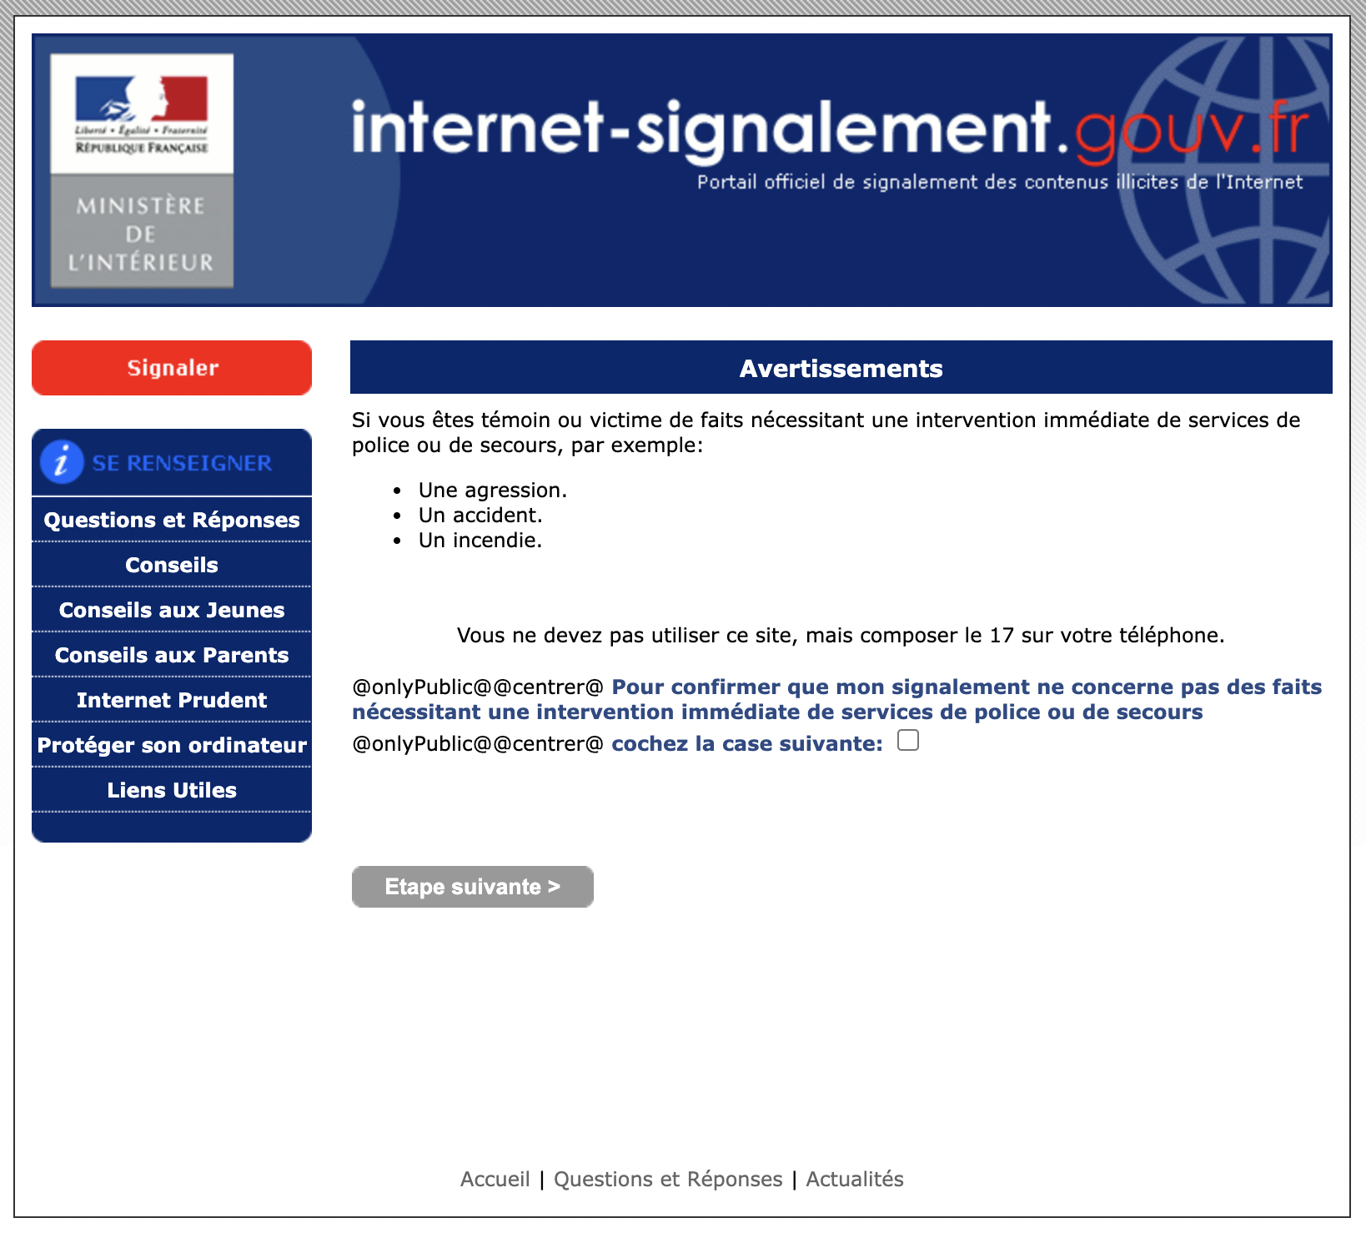
Signalement de contenus sur internet (Pharos)
VICTIMES
AUTEURS
PROFESSIONNELS
internet-signalement.gouv.fr
NATIONAL
Notes:
La Direction Centrale de la Police Judiciaire (DCPJ) dispose d’une section nationale à vocation interministérielle et opérationnelle, destinée à lutter contre la criminalité liée aux technologies de l’information et de la communication. Il s’agit de l’office central de lutte contre la criminalité liée aux technologies de l’information et de la communication (OCLCTIC).
Cet office met à la disposition des internautes la plateforme PHAROS (Plateforme d’Harmonisation, d’Analyse, de Recoupement et d’Orientation des Signalements), qui permet de signaler en ligne les contenus et comportements illicites de l’internet.
Les internautes peuvent signaler sur cette plateforme toute infraction liée au numérique (contenus illégaux, menaces, etc.).
En revanche, les situations nécessitant un secours d’urgence immédiat doivent être signalées aux services de secours depuis son téléphone (112, 114, 119…).
internet-signalement.gouv.fr

Slide 32
Office mineurs (OFMIN)
VICTIMES
AUTEURS
PROFESSIONNELS
internet-signalement.gouv.fr
NATIONAL
Notes:
L’Office mineurs (OFMIN) a été en septembre 2023. Il est rattaché à la direction nationale de la police judiciaire.
La direction générale de la gendarmerie nationale est associée aux activités de cet office.
En réponse à la hausse des atteintes faites aux mineurs, ce nouvel office central de police judiciaire vise à améliorer l'efficacité du traitement judiciaire de ces violences.
Il sera compétent en matière de lutte contre les infractions commises à l'encontre de mineurs, notamment en matière de lutte contre les viols et les agressions sexuelles, y compris incestueux, et leurs tentatives, commis sur un mineur, les homicides, tentatives d'homicides et autres violences graves contre l'intégrité physique ou psychique, commis sur un mineur, les faits de harcèlement et de cyberharcèlement scolaires, ainsi que pour toutes formes d'exploitation des mineurs.
—
Au moment de sa création, on annonce a minima une trentaine d’enquêteurs.
La commissaire Gabrielle Hazan, référente nationale de la lutte contre les violences intrafamiliales (VIF), sexuelles et sexistes, a été chargée de préfigurer l’OFMIN. Elle est pressentie pour en prendre la direction.

Slide 33
Brigades de protection des familles (BPF)
VICTIMES
AUTEURS
PROFESSIONNELS
Gendarmerie et Police
LOCAL
Notes:
Police Nationale : La brigade de protection des familles (BPF), ex-brigade de protection des mineurs (BPM) désigne généralement l'une des brigades centrales de la direction régionale de la police judiciaire de la préfecture de police (DRPJ Paris) appartenant à la Police nationale française.
Gendarmerie Nationale : La brigade de protection des familles (BPF) est une unité constituée de référents « violences intrafamiliales » sous l'autorité d’un officier, qui a pour mission d'apporter aux brigades territoriales une expertise dans la gestion des interventions au sein des familles et dans la réponse judiciaire. Créée dans chaque groupement de gendarmerie, la brigade de protection des familles, en appui de l'action des brigades territoriales, intervient pour soutenir et former les enquêteurs, et pour accompagner les victimes et leurs proches par un soutien, voire une protection.

Slide 34
Office Central pour la Répression des Violences aux Personnes
(OCRVP)
VICTIMES
AUTEURS
PROFESSIONNELS
Gendarmerie et Police travaillant ensemble
LOCAL
Notes:
Cette structure est une composante de la sous-direction de la lutte contre la criminalité organisée et la délinquance financière (SDLCODF) de la direction centrale de la police judiciaire.
L’office se compose d'une soixantaine de policiers et gendarmes.
Ils gèrent notamment la mise en œuvre du plan « alerte enlèvement », les infractions liées à la pédopornographie et au tourisme sexuel. Ce groupe participe notamment activement à la mise en place et la coordination d'opérations internationales visant la population des pédocriminels par Internet. Ces opérations d'envergure sont généralement menées sous l'égide d'EUROPOL ou d'INTERPOL avec qui l'OCRVP entretient des contacts privilégiés.
L'OCRVP est compétent en matière de lutte contre les infractions violentes à l'encontre des personnes et notamment :
les homicides, tentatives d'homicides et autres violences graves contre l'intégrité physique ou psychique de la personne ;
les viols et agressions sexuelles et leurs tentatives ;
la pédopornographie ;
les séquestrations et les enlèvements.
Cet office est également compétent pour mener les recherches concernant :
les personnes majeures et mineures disparues dans des conditions inquiétantes, quelle que soit la cause de la disparition ;
les découvertes de cadavres non identifiés ;
les dérives sectaires constitutives d'infractions pénales.
Les groupes opérationnels sont chargés, seuls ou en co-saisine, des enquêtes relatives aux atteintes aux personnes ainsi que de la relecture de dossiers anciens, notamment à la lumière des progrès de la police technique et scientifique, de l'analyse criminelle et de l'analyse comportementale.

Slide 35

Office anti-cybercriminalité (OFAC)
VICTIMES
AUTEURS
PROFESSIONNELS
Police judiciaire
LOCAL
Notes:
Objectif : simplifier la communication entre la sous-direction de la lutte contre la cybercriminalité (SDLC) et l'office central de lutte contre la criminalité liée aux technologies de l'information et de la communication (OCLCTIC), qu'il remplace, pour éviter les doublons entre services.
À la tête d’une équipe de 180 policiers en Île-de-France, dont une vingtaine d'ingénieurs spécialisés et de contractuels, et « environ 200 agents pour le moment » dans ses onze antennes territoriales, le service sera « cosaisi » sur les affaires liées aux cyberattaques et aux rançongiciels, avec un rôle de coordination opérationnelle.
Créé en décembre 2023, l'office anti-cybercriminalité (OFAC) est rattaché au directeur national de la police judiciaire qui se substitue à la sous-direction de la lutte contre la cybercriminalité et à l'office central de lutte contre la criminalité liée aux technologies de l'information et de la communication.
En réponse au développement de la cybercriminalité de haut niveau, de plus en plus complexe et à la généralisation des cyberinvestigations dans les enquêtes, l'office central dédié à la lutte contre la cybercriminalité est réorganisé pour conforter son rôle de coordination opérationnelle des services de lutte contre la cybercriminalité.

Slide 36

Centres de Santé Sexuelle
VICTIMES
AUTEURS
PROFESSIONNELS
ivg.gouv.fr
LOCAL
Notes:
Le Centre de Santé Sexuelle, anciennement « centre de planification et d'éducation familiale (CPEF) » est un lieu où l'on peut parler, poser des questions et trouver des informations sur la contraception, la grossesse, l'IVG, les IST mais aussi plus globalement, sur tout ce qui touche à la vie affective et relationnelle. On peut également bénéficier d'une consultation médicale.
En toute confidentialité, on peut parler de sexualité, de vie amoureuse, de son corps, de la relation à l'autre, de son couple, de sa famille, de parentalité, de violences conjugales, familiales.
C'est un espace de parole, d'écoute, d'information, d'aide, d'accompagnement, de prévention.
Les centres de planification et d’éducation familiale sont ouverts à tous,
sans condition d’âge,
sans autorisation parentale,
avec ou sans sécurité sociale,
seul,
en couple,
en groupe,
Ils accueillent plus particulièrement les jeunes.
ivg.gouv.fr

Slide 37

Centres Ressources Intim'Agir
VICTIMES
AUTEURS
PROFESSIONNELS
cartosantejeunes.org
LOCAL
Notes:
Les centres ressources INTIMAGIR écoutent, informent les personnes en situation de handicap sur leur vie intime, affective, sexuelle, la parentalité et les violences sexuelles. Et ils orientent vers des interlocuteurs adaptés à leurs besoins. Vous y trouverez de l’aide et des réponses à vos questions.
Les intervention se font toujours avec des professionnels ayant un handicap.
Contact en Île-de-France :
intimagir@creai-idf.fr
06 23 79 14 25
01 87 86 65 90
Sur le site : espace ressource numérique, 4 webinaires, fiches Handiconnect.

Slide 38


Centre Ressource C3RP (autisme)
VICTIMES
AUTEURS
PROFESSIONNELS
c3rp.fr
LOCAL
Notes:
Créé en 2010, le C3RP, Centre ressource en Remédiation Cognitive, Rétablissement et Réhabilitation Psychosociale, est une structure intersectorielle et transpolaire du GHU Paris (à l'hôpital Sainte-Anne).
Ils ne sont pas centre diagnostic autisme officiel (contrairement à la Pitié) parce qu'ils ne prennent que des cas où ils présentent un besoin de rétablissement (projet de vie personnel).
PEC à partir de 16 ans, jusqu'à 50 ans.
Projet d'insertion sociale. Objectif d'insertion professionnelle ou étudiante, ou d’autonomisation financière ou pour le logement.
Patients : Troubles psychiatriques chroniques (schizophrénie), troubles neurodéveloppementaux (TND) complexes : autisme (avec ou sans déficience).
Ils ne prennent pas de patients bipolaires, qui sont orientés vers un service spécialisé.
Ils proposent des groupes EVARS depuis 2024, pour différents patients autistes, avec ou sans déficience, et un groupe spécifiques pour les personnes autistes ayant commis des infractions sexuelles, que les situations ait été judiciairisées ou non.

Slide 39
Centres gratuits d'information, de dépistage et de diagnostic
(CeGIDD)
VICTIMES
AUTEURS
PROFESSIONNELS
vih.org/cegidd
LOCAL
Notes:
Les Centres gratuits d’information, de dépistage et de diagnostic (CeGIDD) des infections par les virus de l’immunodéficience humaine, des hépatites virales et des infections sexuellement transmissibles ont été mis en place à partir de janvier 2016, pour remplacer les CDAG (centres de dépistages anonymes et gratuits).
Les missions de ces nouvelles structures sont les suivantes :
La prévention, le dépistage et le diagnostic de l’infection par les virus de l’immunodéficience humaine (le VIH, responsable du sida) et des hépatites ainsi que l’accompagnement dans la recherche de soins appropriés;
La prévention, le dépistage, le diagnostic et le traitement ambulatoire des infections sexuellement transmissibles;
La prévention des autres risques liés à la sexualité dans une approche globale de santé sexuelle, notamment par la prescription de contraception.
vih.org/cegidd

Slide 40


Centres de soins, d’accompagnement et de prévention
en addictologie (CSAPA) / Marmottan + Imagine
VICTIMES
AUTEURS
PROFESSIONNELS
hopital-marmottan.fr
hopital-simoneveil.fr
LOCAL
Notes:
Les CSAPA (Centres de Soin, d’Accompagnement et de Prévention en Addictologie) assurent, pour les personnes ayant une consommation à risque, un usage nocif ou présentant une dépendance aux substances psychoactives ainsi que pour leur entourage :
l’accueil, l’information, l’évaluation médicale, psychologique et sociale et l’orientation de la personne ou de son entourage ; dans ce cadre, ils peuvent mettre en place des consultations de proximité en vue d’assurer le repérage précoce des usages nocifs ;
la réduction des risques associés à la consommation de substances psychoactives ;
la prise en charge médicale, psychologique, sociale et éducative. Elle comprend le diagnostic, les prestations de soins, l’accès aux droits sociaux et l’aide à l’insertion ou à la réinsertion.
Le CSAPA de l’Hôpital Marmottan (17ème, GHU Paris) se spécialise dans l’addiction à la pornographie.
Le CSAPA Imagine de l’Hôpital Simone Veil à Eaubonne (Val-d’Oise, 95) est spécialisé dans l’addiction à la pornographie.
María Hernández-Mora Ruiz del Castillo qui travaillait au CSAPA Imagine et maintenant au CSAPA Marmottan a co-fondé l’association DECLIC. Elle est également responsable du Réseau CAPS (Cliniciens de l’Addiction Pornographique et Sexuelle) à l’hôpital Marmottan : réunions à destination des professionnels recevant des addicts sexuels (identifier les lieux de soins, mutualiser l’expérience et réfléchir à la pratique clinique).

Slide 41

Centre Francophone de Ressources et d’Accompagnement de l’Addiction à la Pornographie (CEFRAAP)
VICTIMES
AUTEURS
PROFESSIONNELS
cefraap.com
LOCAL
Notes:
Le CEFRAAP, Centre Francophone de Ressources et d’Accompagnement de l’Addiction à la Pornographie (anciennement association Déclic) intervient en France et dans les pays hispanophones dans le domaine de l’addiction à la pornographie. Il propose des conseils, des outils et des groupes de soutien aux personnes ayant développé une addiction au porno et à leurs conjoints.
Il accompagne également les professionnels de la santé et de la recherche, et les pouvoirs publics concernés par cette problématique.
Son site internet propose un test de dépistage d’addiction à la pornographie, d’une durée d’environ 3 minutes, adapté de l’échelle Problematic Pornography Consumption Scale de Böthe et al. (2018).

Slide 42
Centres d'Information sur les Droits des Femmes
et des Familles (CIDFF)
VICTIMES
AUTEURS
PROFESSIONNELS
fncidff.info
LOCAL
Notes:
L’action des CIDFF visant à favoriser l’accès des femmes à l’information sur leurs droits s’inscrit dans la mise en œuvre du principe d’égalité entre les femmes et les hommes. Le principe d’égalité, socle des valeurs républicaines, est une référence commune pour l’ensemble des CIDFF. Ils respectent le principe de laïcité.
Les CIDFF promeuvent l’autonomie des femmes afin qu’elles accèdent à la pleine citoyenneté. Ils se réfèrent à un féminisme sociologiquement construit, inscrit dans un projet humaniste où femmes et hommes sont considérés avec les mêmes droits et les mêmes devoirs.
En déconstruisant les stéréotypes sexistes et les logiques de domination, les CIDFF contribuent à améliorer la vie des femmes et à construire une société plus égalitaire.
fncidff.info

Slide 43
Parcours Victimes
VICTIMES
AUTEURS
PROFESSIONNELS
facealinceste.fr
NATIONAL
Notes:
Depuis 2000. Mission : « prévenir l'inceste et défendre les droits des survivants ».
Discours très militant, pour : la création d’un crime d’inceste spécifique, l’imprescriptibilité, une enquête de moralité systématique des intervenants auprès des enfants…
facealinceste.fr

Slide 44
Association Docteurs Bru
VICTIMES
AUTEURS
PROFESSIONNELS
Prise en charge de mineurs
LOCAL
Notes:
L’Association Docteurs Bru développe et met en œuvre un dispositif d’accompagnement éducatif et thérapeutique pour des jeunes filles victimes de violences sexuelles intrafamiliales (à Agen, Nouvelle-Aquitaine).
Elle offre un accompagnement sur le long terme, au sein de sa maison d’enfants à caractère social (MECS). La spécificité de la prise en charge de cet établissement s’appuie sur les diverses recherches concernant la problématique particulière de l’agression sexuelle et les effets de la maltraitance familiale.
L’Association Docteurs Bru inscrit son action dans une communauté de recherche et d’échange avec tous les partenaires médico-sociaux et judiciaires concernés par la protection de l’enfance.
Un espace d’accueil en projet à Paris ?
associationdocteursbru.org

Slide 45
Agir Contre la Prostitution des Enfants (ACPE)
VICTIMES
AUTEURS
PROFESSIONNELS
acpe-asso.org
NATIONAL
Notes:
Depuis 1986, Agir contre la Prostitution des Enfants lutte contre les exploitations sexuelles impliquant des mineurs.
Leur mission principale est celle d’alerter et d’informer les institutions ainsi que le grand public sur le phénomène de la prostitution des mineurs se développant sur le territoire français.
Ils accompagnent les victimes, les familles et les professionnels.
> Dans les faits, suivi presque exclusif d’adolescentes françaises (peu de mineurs étrangers)
acpe-asso.org

Slide 46

Contre les Violences sur Mineurs
(CVM)
VICTIMES
AUTEURS
PROFESSIONNELS
information, pas de prise en charge
LOCAL
Notes:
Créée en 2008, association loi 1901 à but non lucratif reconnue d’intérêt général, apolitique, aconfessionnelle et asyndicale, l’association anciennement nommée « Centre de Victimologie pour Mineurs (CVM) » regroupe des professionnels impliqués dans la protection de l’enfance, tous bénévoles.
Elle s’adresse aux mineurs, à leurs proches, aux professionnels de l’enfance et de l’adolescence et, de manière plus large, au grand public.
Elle n'a pas vocation à recevoir des personnes, mineurs ou majeurs, mais a pour objectifs de transmettre des informations concernant les violences que les enfants peuvent subir et les interventions possibles, ainsi que de sensibiliser le grand public à ce problème de santé publique.
L’association CVM s’est donnée deux missions :
L’information des mineurs, de leurs familles, des professionnels et du grand public est centrale dans la prévention des abus et des violences commis à l’encontre des enfants et adolescents, et dans la prévention des conséquences liées à ces violences.
La formation des professionnels et la communication des connaissances scientifiques constituent des moyens cruciaux pour contribuer à l’amélioration de la prévention et du soin des enfants et adolescents maltraités.
cvm-mineurs.org

Slide 47
Maisons des femmes
VICTIMES
AUTEURS
PROFESSIONNELS
Saint-Denis : prise en charge
Paris : information, pas de prise en charge
LOCAL
Notes:
La Maison des femmes de Saint-Denis est un lieu de prise en charge unique des femmes en difficulté ou victimes de violences. Elle intervient aussi dans les domaines de la prévention, de l’éducation et de la santé publique. La structure est rattachée au Centre hospitalier de Saint-Denis. Elle a pour objectif d’apporter une aide concrète et complète aux femmes en difficulté en Seine-Saint-Denis, dans le Val d’Oise, les Hauts-de-Seine et à Paris.
lamaisondesfemmes.fr
À ne pas confondre avec la MAISON DES FEMMES DE PARIS, une association féministe qui anime un espace de solidarité et d'initiative pour les droits de toutes les femmes.
mdfparis.fr

Slide 48
Accueil Temporaire Rapide Ados Parisiens (ATRAP)
VICTIMES
AUTEURS
PROFESSIONNELS
ghu-paris.fr
LOCAL
Notes:
ATRAP : une structure d’accueil psychiatrique pour les jeunes parisiens âgés de 10 à 15 ans
L’Accueil Temporaire Rapide Ados Parisiens (ATRAP) offre une réponse rapide (48h maximum) aux jeunes âgés de 10 à 15 ans en état de crise et qui n’ont pas de suivi psychiatrique dans leur secteur.
L’objectif est que ces jeunes ne se retrouvent pas dans le vide. La mission de la structure est double : comprendre et apaiser la situation de crise traversée par l’adolescent, penser avec les intervenants référents les indications de soins et d’orientation.
Ces jeunes sont adressés par un professionnel : soit par un Service d’Accueil d’Urgence (SAU), soit suite à une consultation sans rendez-vous non sectorisée ou au décours d’une hospitalisation, en particulier en pédiatrie. Les demandes sur cette tranche d’âge sont nombreuses dans les SAU et les délais de consultation peuvent être longs. ATRAP se présente alors comme une solution de prise en charge temporaire (1 mois renouvelable) entre la structure d’urgence et la structure ou le CMP qui assurera le suivi.
L’équipe de professionnels de santé est composée de pédopsychiatre, psychologue, d’infirmière et éducateur. Entretiens et ateliers thérapeutiques sont alors mis en place pour accompagner le patient. Un soutien aux familles est également prévu grâce à des entretiens familiaux.

Slide 49
Psychologues, Psychiatres en libéral
VICTIMES
AUTEURS
PROFESSIONNELS
fichier ADELI consultable auprès de l'ARS (Agence Régionale de Santé) pour vérifier l'authenticité d’un titre de psychologue
LOCAL
Notes:
Le psychiatre est un médecin qui a fait une spécialisation en psychiatrie. Par rapport au médecin généraliste, il est apte à diagnostiquer des troubles mentaux et à réaliser des prescriptions médicales adaptées. Il peut prescrire des médicaments psychotropes comme des anxiolytiques, antidépresseurs, somnifères, etc. En tant que médecin, il peut également prescrire un arrêt de travail.
Le psychologue en revanche n’a pas fait d’études de médecine (il n’est pas médecin), il est diplômé en psychologie. C’est une profession qui est réglementée par l’État. Il peut être spécialisé en psychologie clinique, en neuropsychologie, en psychologie du développement, en psychologie scolaire ou du travail, etc. Il ne peut pas réaliser de diagnostics médicaux ni prescrire une ordonnance ou un arrêt de travail. Le psychologue peut intervenir dans le cadre d’une psychothérapie pour aider ses patients.
Un professionnel de santé peut demander de l’aide à un autre professionnel de santé s’il en ressent le besoin !

Slide 50







Notes:
Retrouvez-nous sur les réseaux sociaux.

